Slide 1
GERAKAN DITEMPAT
PBB
OLEH
WILLY IHSAN RIZKYANTO

Slide 2
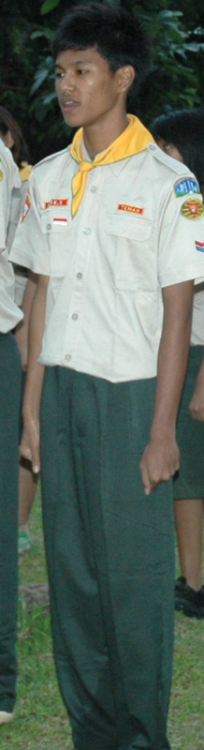
SIKAP SEMPURNA
Aba-aba peringatan Siap - Gerak
Pada aba-aba pelaksanaan badan/tubuh berdiri tegap, ke dua tumit rapat, ke dua telapak kaki membentuk sudut 60…
Notes:
lutut lurus paha dirapatkan, berat badan di atas ke dua kaki, perut ditarik sedikit, dada dibusungkan, pundak ditarik sedikit ke belakang dan tidak dinaikkan, lengan rapat pada badan, pergelangan tangan lurus, jari-jari tangan menggenggam tidak terpaksa rapat pada paha, ibu jari segaris dengan jahitan celana, leher lurus, dagu ditarik, mulut ditutup, gigi dirapatkan, mata memandang tajam ke depan, benafas sewajarnya.

Slide 3
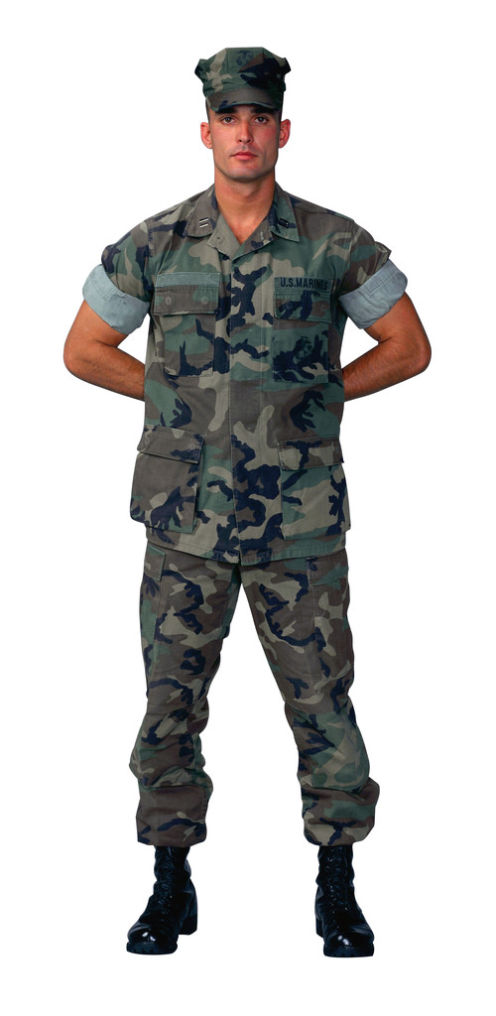
ISTIRAHAT
Aba-aba Peringatan Istirahat ditempat - Gerak.
Pada aba-aba pelaksanaan, kaki kiri dipindahkan ke samping kiri dengan jarak sepanjang telapak kaki (30cm)
Notes:
Ke dua belah tangan dibawa ke belakang dan dibawah pinggang, punggung tangan kanan di atas telapak tangan kiri, tangan kanan dikepalkan dengan dilemaskan, tangan kiri memegang pergelangan tangan kanan di antara ibu jari dan telunjuk, ke dua tangan dilemaskan, badan dapat bergerak.

Slide 4

LENCANG KANAN/KIRI
Aba-aba Lencang Ka/Ki – Gerak
Gerakan ini dilaksanakan dalam sikap sempurna. Pada aba-aba pelaksanaan semua mengangkat lengan kanan/kiri ke samping kanan/kiri, jari-jari menggenggam disentuhkan bahu kiri/kanan orang di sebelah kanan/kirinya, punggung tangan menghadap ke atas.
Notes:
Kepala dipalingkan ke kanan/kiri dan meluruskan diri, kecuali penjuru kanan/kiri (tetap menghadap ke depan, sikap sempurna), hingga dapat melihat dada orang-orang di sebelah kanan/kirinya. (Acuan kelurusan adalah tumit sepatu, bukan ujung. Pelatih/komandan dapat memberikan acuan kelurusan dari samping barisan).
Catatan: kalau lebih dari satu saf, maka bagi mereka yang tidak berada di saf depan, kecuali penjuru, setelah meluruskan ke depan dengan pandangan mata, ikut pula memalingkan muka ke samping dengan tidak mengangkat lengan.
Penjuru pada saf bukan paling depan mengambil antara ke depan dan setelah lurus menurunkan lengan. Setelah masing-masing dirinya berdiri lurus dalam barisan, maka semua berdiri di tempatnya dengan memalingkan muka ke arah penjuru.
Pada aba-aba: “Tegak …GERAK!”, semua anggota menurunkan lengan dengan serempak sambil mengembalikan pandangan ke arah depan, sikap sempurna.

Slide 5
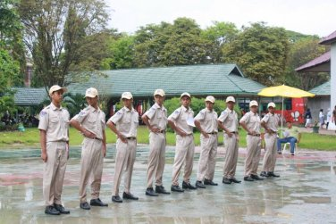
Setengah lencang kanan/kiri
Aba-aba Setengah Lencang KA/KI – Gerak
Pelaksanaan: seperti lencang kanan/kiri, tetapi tangan kanan/kiri di pinggang dengan siku menyentuh lengan orang di sebelah kanan/kirinya, pergelangan tangan lurus, ibu jari di sebelah belakang, keempat jari lainnya rapat di sebelah depan.

Slide 6
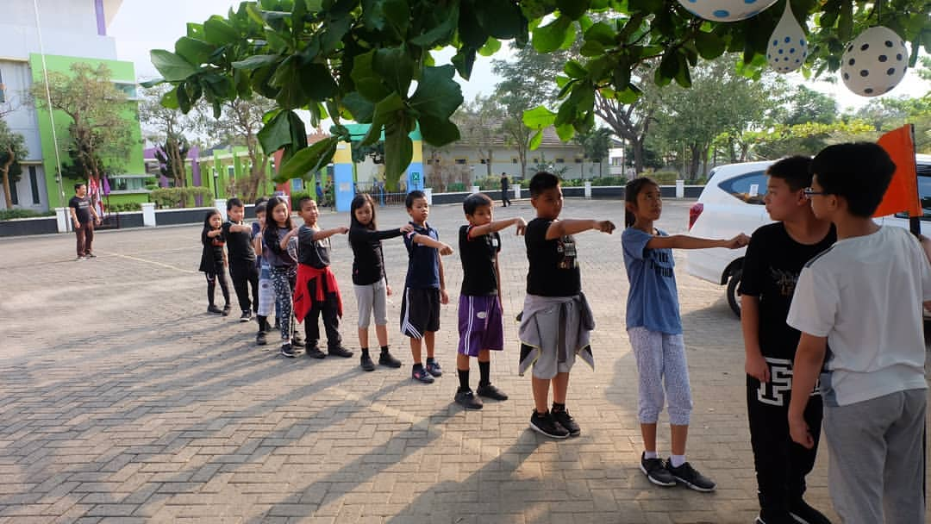
LENCANG DEPAN
Aba-aba Lencang Depan – Gerak
penjuru tetap sikap sempurna, orang ke-dua dan seterusnya meluruskan ke depan dengan mengangkat lengan. Bila lebih dari satu banjar, maka saf terdepan mengambil antara satu setengah lengan di samping kanan, setelah lurus menurunkan lengan serta menegakkan kepala kembali dengan serempak.

Slide 7
PERUBAHAN ARAH
Hadap kanan/kiri, Hadap Serong Kanan/Kiri, Balik kanan

Slide 8
HADAP KANAN/KIRI
Aba-Aba Hadap Kanan/Kiri – Gerak
Pelaksanaan: kaki kiri/kanan diajukan melintang didepan kaki kanan/kiri, lekuk kaki kiri/kanan beradadi ujung kaki kanan/kiri, berat badan berpindah ke kaki kiri/kanan. Tumit kaki kanan/kiri dengan badan diputar ke kanan/kiri 90°.
Notes:
Tumit kaki kanan/kiri dengan badan diputar ke kanan/kiri 90°. Kaki kiri/kanan dirapatkan kembali ke kaki kanan/kiri seperti posisi sikap sempurna.

Slide 9
Hadap serong kanan/kiri
Aba-aba Hadap Serong kanan/kiri – Gerak
Pelaksanaan: kaki kiri/kanan diajukan ke depan sejajar kaki kanan/kiri. Tumit kaki kanan/kiri dengan badan diputar ke kanan/kiri 45°. Kaki kiri/kanan dirapatkan kembali ke kaki kanan/kiri seperti posisi sikap sempurna.

Slide 10
Balik kanan
Aba-aba Balik kanan – Gerak
Pelaksanaan: kaki kiri diajukan melintang (lebih dalam) didepan kaki kanan, berat badan berpindah ke kaki kiri. Tumit kaki kanan dengan badan diputar ke kanan 180°. Kaki kiri dirapatkan kembali ke kaki kanan seperti posisi sikap sempurna.

Slide 11
TERIMA KASIH

